Slide 1



Del 10 al 15 de març de 2019

Slide 2
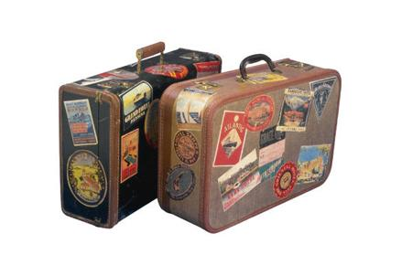
Els viatgers
43 alumnes
3 acompanyants:
Marta Fonollosa
Judith Huesca
Roser Pujadas

Slide 3

Sortida
Diumenge, 10 març
07:00 Trobada davant de l’institut i control de la documentació (DNI, autorització mossos i targeta sanitària europea)
07:30 Sortida de l’autocar

Slide 4
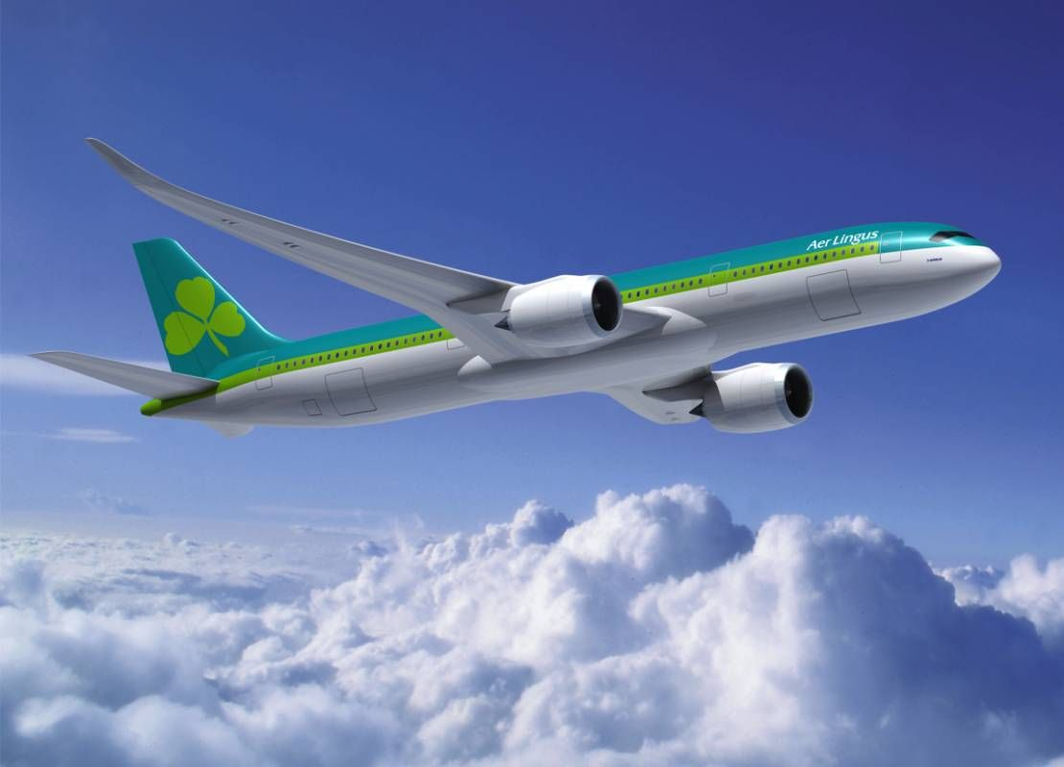
08:15 Arribada a l’aeroport de El Prat
Facturar equipatge (maleta 20kg)
10:25 Sortida del vol amb Aer Lingus

Slide 5
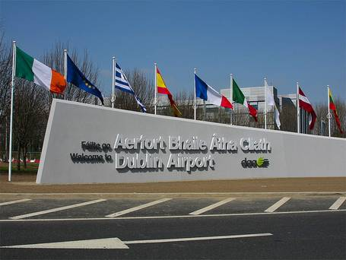
12:20 Arribada a l’aeroport de Dublín
Trasllat amb autocar privat fins a l’escola

Slide 6


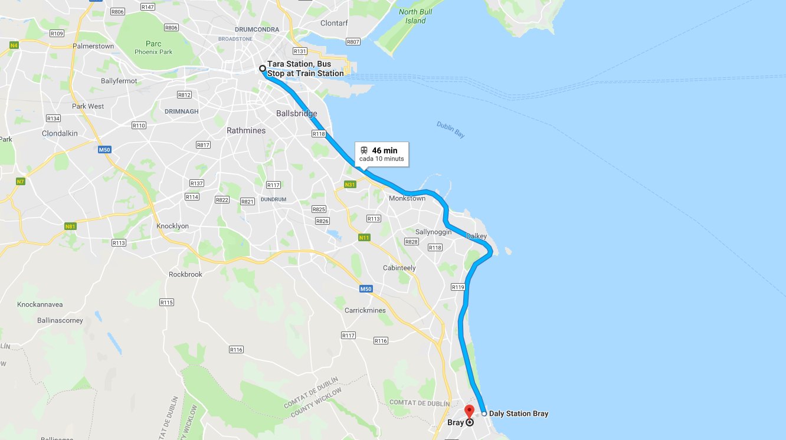
Situada a Bray (nord del comtat de Wicklow)
A 40 minuts en tren del centre de Dublín
Les famílies estan totes a distàncies caminant de l’escola

Slide 7
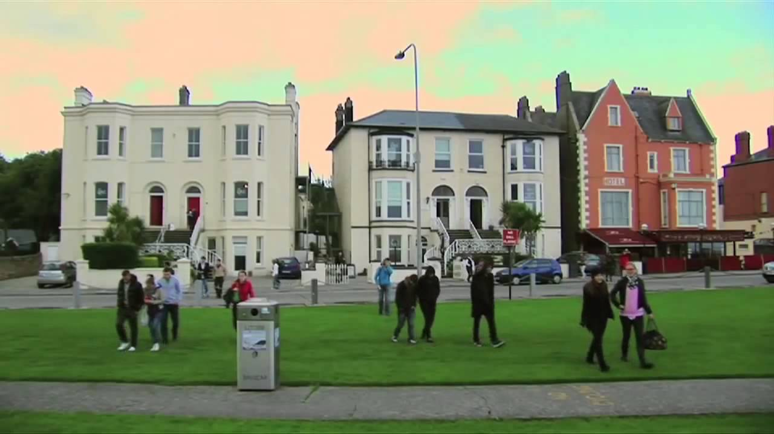
20 classes d’anglès de 45 minuts a la setmana
Grups tancats
Test de nivell per agrupar els alumnes
Tot el material per al curs
Diploma d’acreditació del curs

Slide 8
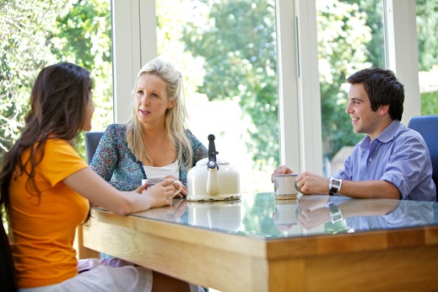
Les famílies
Són escollides molt acuradament. Els alumnes coneixeran una nova cultura i l'estil de vida Irlandès.
Totes les famílies passen un control exhaustiu abans de ser escollides (de l’agència, l’escola, certificat d’antecedents penals...).
Habitació compartida en règim de PC (esmorzar, pícnic per dinar i sopar amb la família)
Cada família té les seves pròpies normes a casa, per tant, es demana el màxim respecte a aquestes normes.

Slide 9
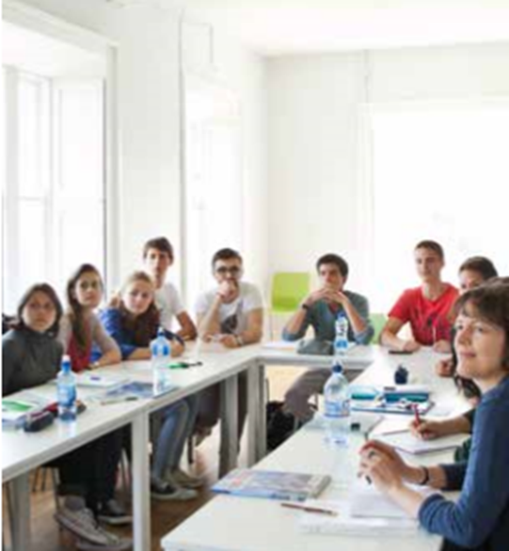
Dia 1: diumenge 10 de març 1
Arribada a l'escola per deixar les maletes
Presa de contacte amb l'escola
Trasllat fins a les famílies
Sopar amb la família

Slide 10

Dia 2: dilluns 11 de març1
09:00 - 10:30 General English Class
10:30 - 11:00 Break
11:00 – 12:30 English Class enfocat a la Cultura Irlandesa, Escriptors, Història, Literatura, Música, Tradicions i Cinema
12:30 – 13:30 Dinar pícnic
13:30 - 17:00 Tour d'orientació per Dublín amb monitors de l’escola
18:00 - 19:30 Sopar amb família

Slide 11
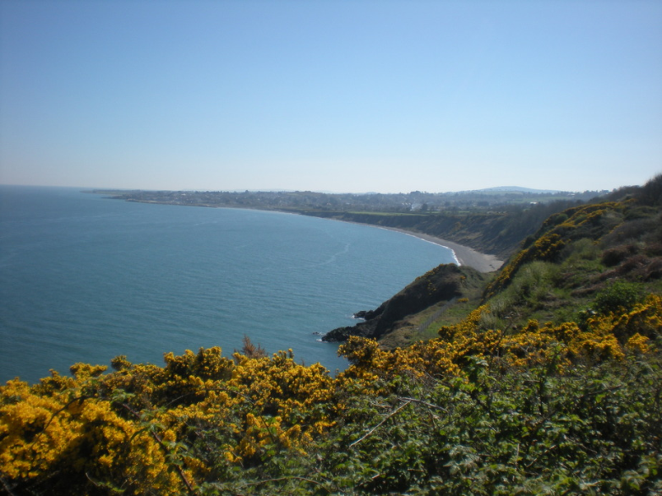
Dia 3: dimarts 12 de març1
09:00 - 10:30 General English Class
10:30 - 11:00 Break
11:00 - 12:30 English Class enfocat a la Cultura Irlandesa, Escriptors, Història, Literatura, Música, Tradicions i Cinema
12:30 - 13:30 Dinar pícnic
14:00 – Opció A Greystones Cliffwalk
Opció B Oscar Wilde’s house
18:00 - 19:30 Sopar amb família

Slide 12
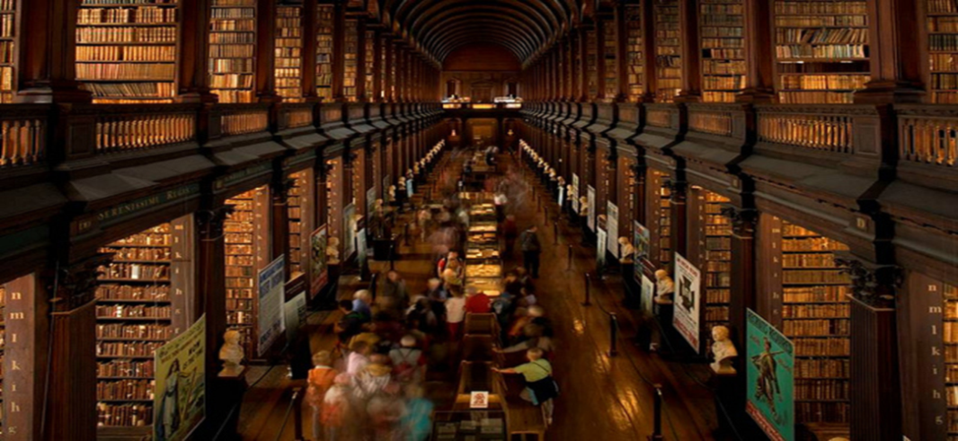

Dia 4: dimecres 13 de març
09:00 - 10:30 General English Class
10:30 - 11:00 Break
11:00 - 12:30 English Class enfocat a la Cultura Irlandesa, Escriptors, Història, Literatura, Música, Tradicions i Cinema
12:30 - 13:30 Dinar pícnic
14:00- 18:00 Visita al Trinity College & Book of Kells
17:30 - 19:30 Sopar amb família

Slide 13
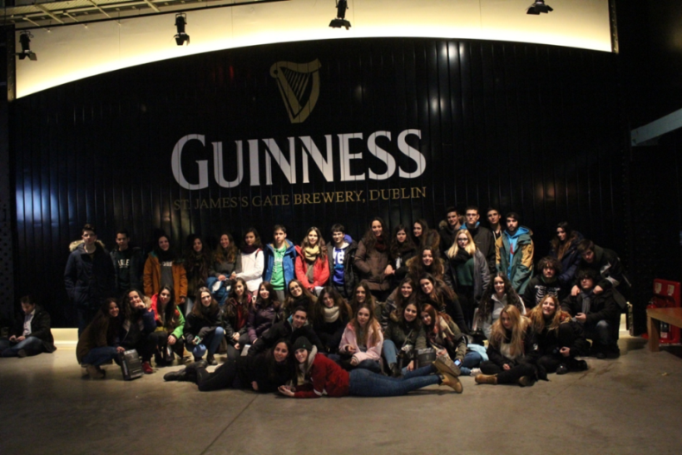
Dia 5: dijous 14 de març1
09:00 - 10:30 General English Class
10:30 - 11:00 Break
11:00 – 12:30 English Class enfocat a la Cultura Irlandesa, Escriptors, Història, Literatura, Música, Tradicions i Cinema
12:30 - 13:30 Dinar pícnic
15:30 - 18:30 Visita a la fàbrica de Guinness
18:30 - 19:30 Sopar amb família

Slide 14
Dia 6: divendres 15 de març
08:45 – Arribada a l’escola per deixar les maletes
09:00 – 10:30 - General English Class
10:30 – 11:00 - Break
11:00 – 12:30 - English Class i entrega dels certificats
12:30 – 13:30 - Dinar
13:30 - Sortida amb autocar privat cap a l’aeroport de Dublín
14:50 – Arribada a l’aeroport i fer check-in
16:50 – Sortida vol Aer Lingus cap a l’aeroport de Barcelona
20:15 - Arribada a l’aeroport de Barcelona
21:30 aprox.– Arribada a Parets del Vallès

Slide 15


Trasllats en autocar Parets-Aeroport-Parets
Vol d’anada i tornada a Dublín
Trasllats Aeroport- Escola-Aeroport
Transport de Bray a Dublín
Estada de 6 dies (5 nits) en pensió completa
Assegurança de viatge

Slide 16

Visita a:
Trinity College
Tour guiat Dublín
Guinness Storehouse
Greystones Cliffwalk o Oscar Wilde’s house o proposta escola
El dinar del primer dia (trajecte avió)

Slide 17


Slide 18


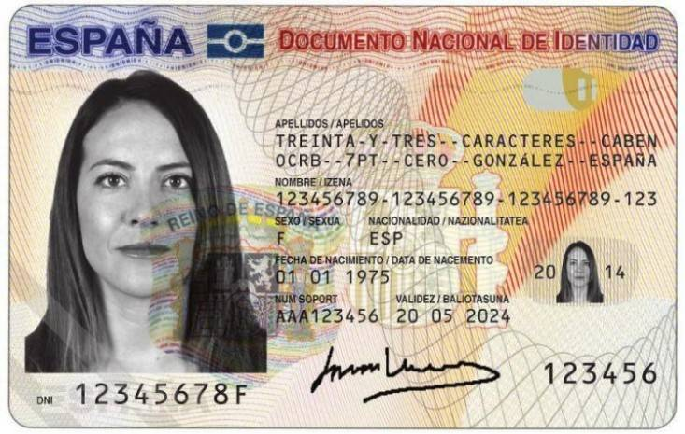
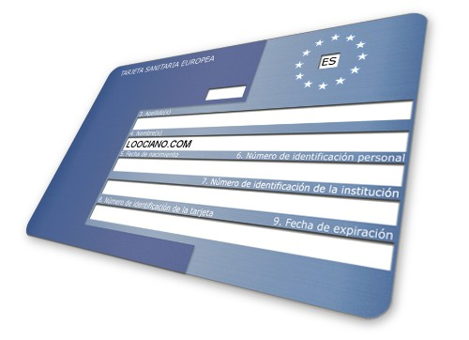
Passaport o DNI + autorització
Targeta sanitària europea
Portar sempre a sobre

Slide 19

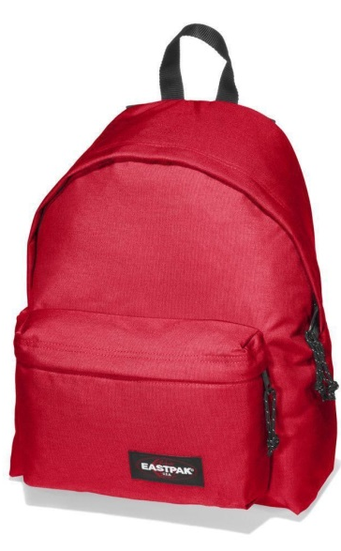
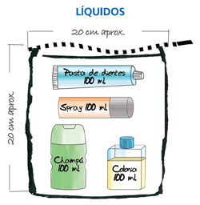
Màxim 10 quilograms
Recomanem motxilla

Slide 20

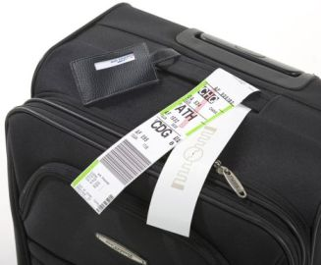
Fins a 20kg inclòs

Slide 21

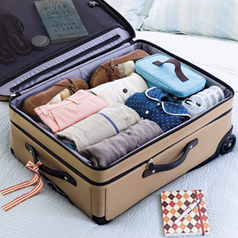
Roba pràctica (temps variable)
Anorac
Capelina, impermeable, paraigua...
Calçat còmode (dos parells)
Alguna cosa més?
Assecador de cabell
Llibreta i bolígrafs

Slide 22

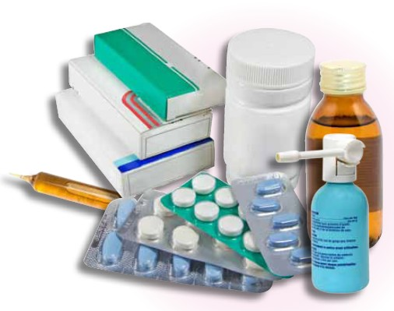

Medicaments (equipatge de mà)
Dinar del primer dia
No beguda

Slide 23

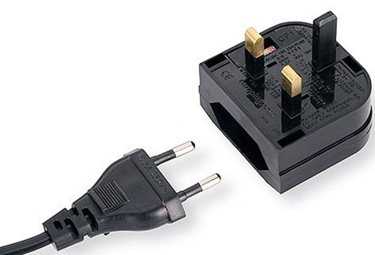
Adaptador elèctric

Slide 24


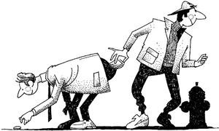
Cal:
portar sempre la documentació a sobre
els diners repartits
vigilar les pertinences

Slide 25


